Slide 1


PARTNERSTWO NA RZECZ WZMOCNIENIA POTENCJAŁU ORGANIZACJI POZARZĄDOWYCH I WSPARCIA LOKALNYCH INICJATYW OBYWATELSKICH
Lokalne Centrum Informacji i Wspomagania Organizacji Pozarządowych w Puszczy Mariańskiej

Slide 2
Kilka słów o MRIES
Stowarzyszenie Mariański Ruch Inicjatyw Ekonomiczno-Społecznych powstało w kwietniu 1997 roku.
MRIES jest niekomercyjną organizacją inicjującą i uczestniczącą
w działaniach mających na celu rozbudowanie potencjału gospodarczego Gminy i Regionu oraz poprawę jakości życia społeczności lokalnej.
Stowarzyszenie jest przykładem obywatelskiej inicjatywy ponad podziałami politycznymi i światopoglądowymi.
W ramach MRIES funkcjonuje: Centrum Przedsiębiorczości i Agrobiznesu (od 1997 r.), Gminne Centrum Informacji (od 2003 r.), Centrum Kształcenia na Odległość (od 2008 r.) i Lokalne Centrum Informacji i Wspomagania Organizacji Pozarządowych (od 2012 r.)

Slide 3
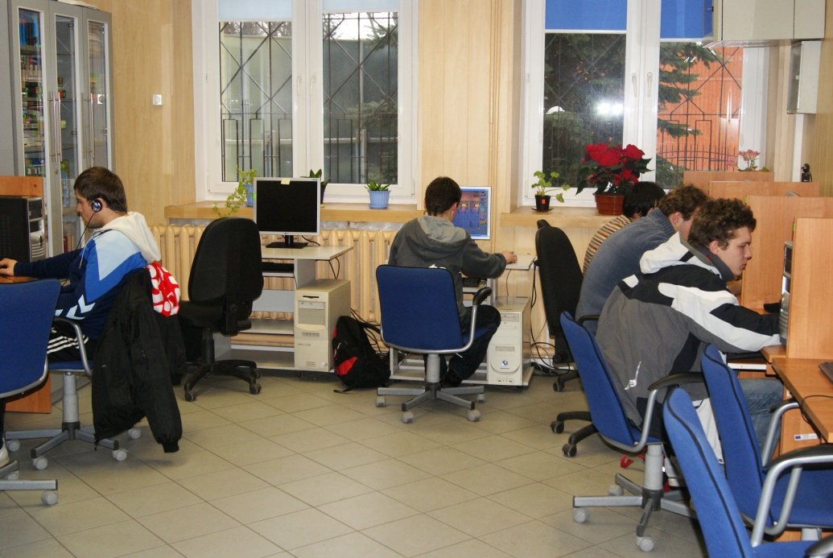
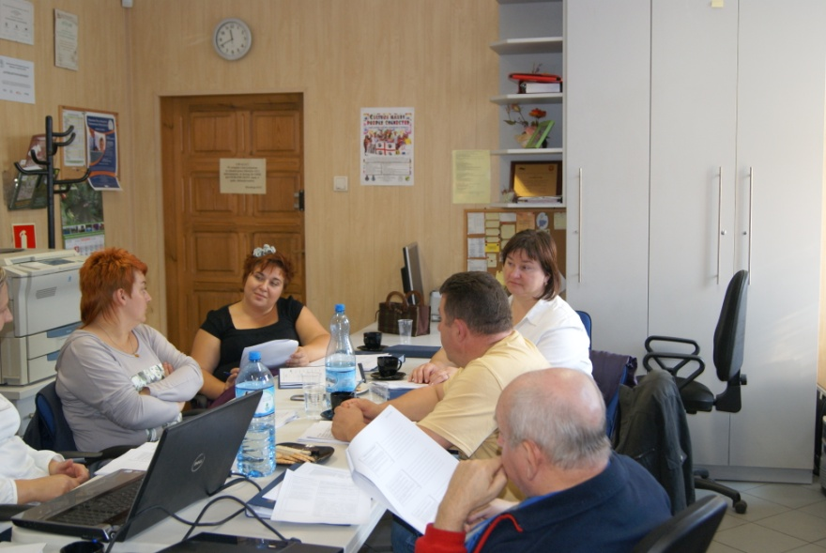
Działalność MRIES obejmuje:
Działania informacyjne, doradcze i szkoleniowe w zakresie m.in. technik aktywnego poszukiwania pracy, uruchomienia i rozwijania własnej działalności gospodarczej, pozyskiwania środków z UE, nauki języków obcych i obsługi komputera.
Prowadzenie świetlicy komputerowej z dostępem do Internetu oraz świadczenie usług w zakresie obsługi biurowej na rzecz społeczności lokalnej.

Slide 4


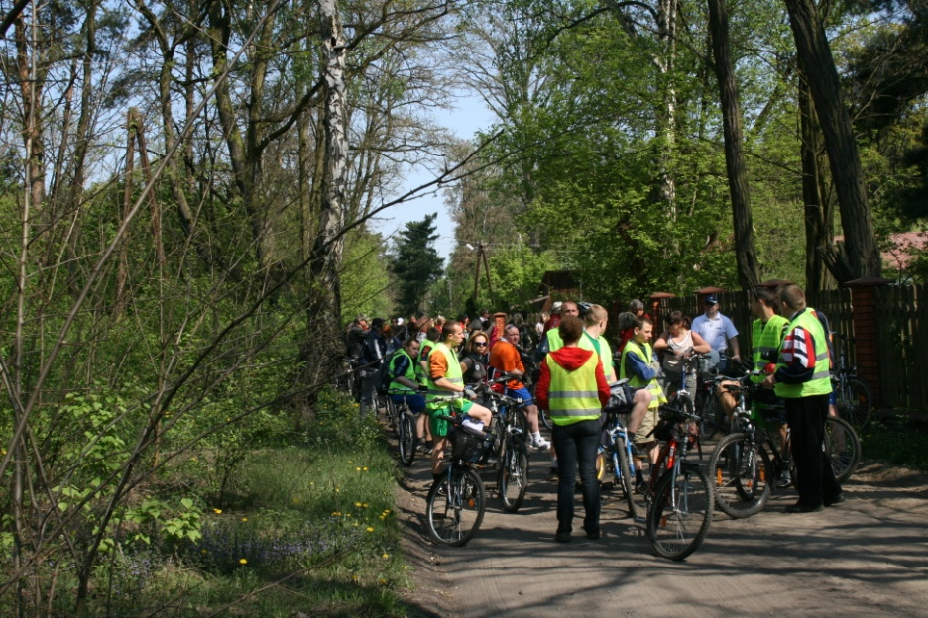
Prowadzenie biblioteczki anglojęzycznej i ekonomicznej - obecnie posiadamy ok. 1000 egzemplarzy.
Działania promujące Gminę i Region, w tym przekaz informacji turystycznej, wydanie albumu, folderów, kalendarzy, widokówek i innych materiałów, administrowanie gminną stroną internetową www.puszcza-marianska.pl (do 2011 r.), promocja lokalnych twórców.
Działania aktywizujące i integrujące mieszkańców, m.in. organizacja rajdów rowerowych, spotkań konsultacyjnych.
Wymiana młodzieży.

Slide 5
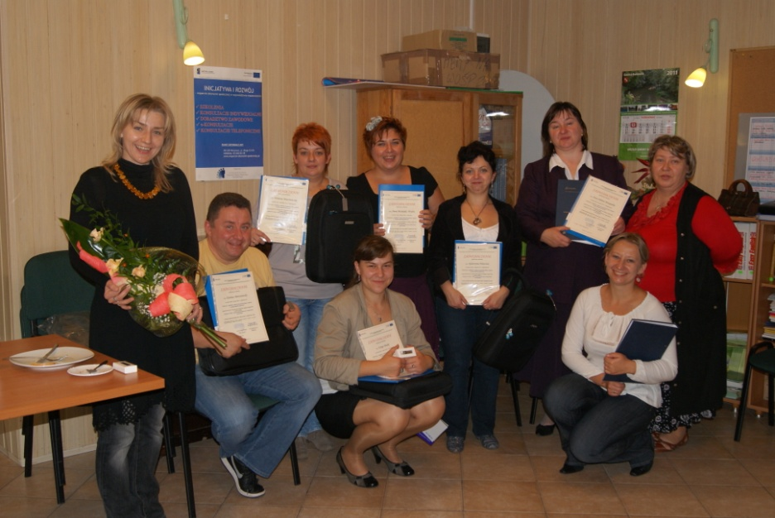
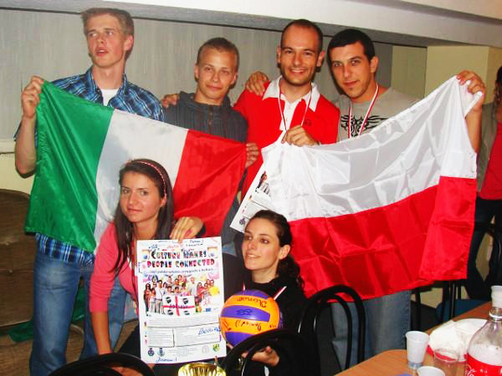
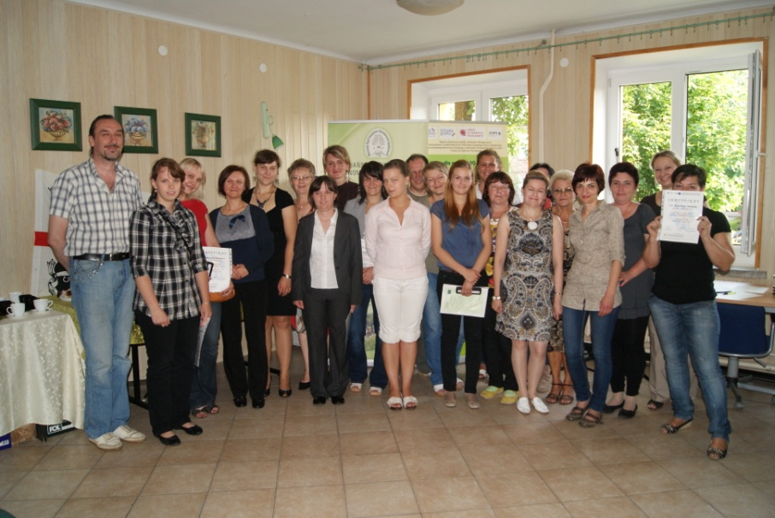
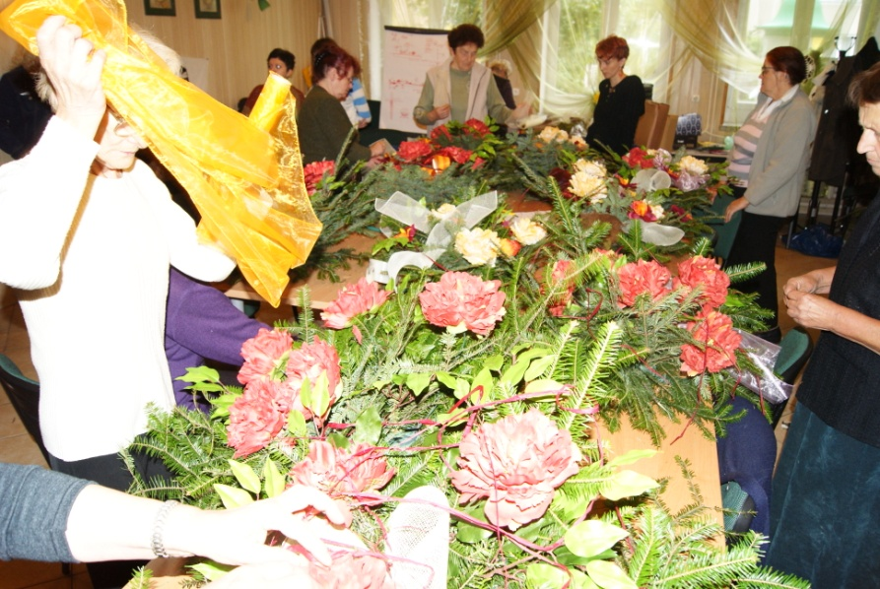

Slide 6
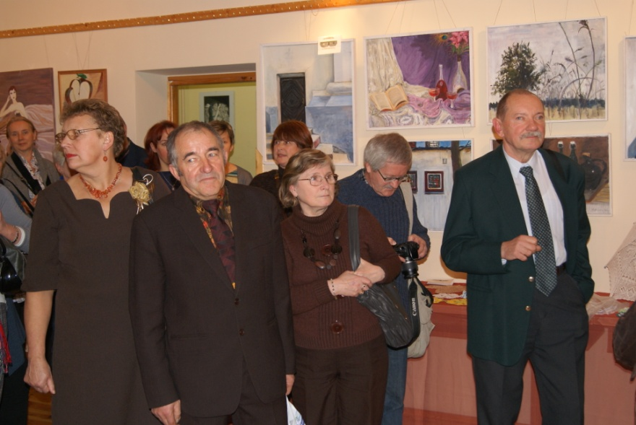
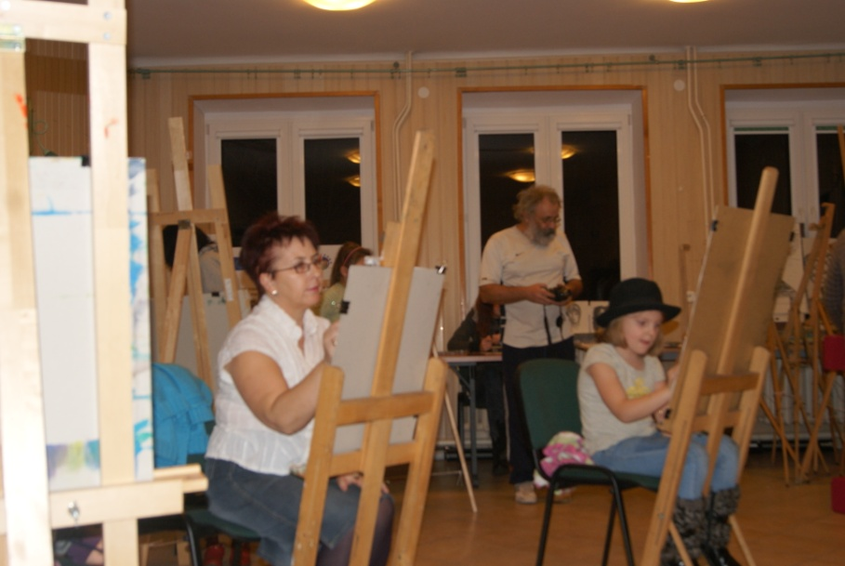
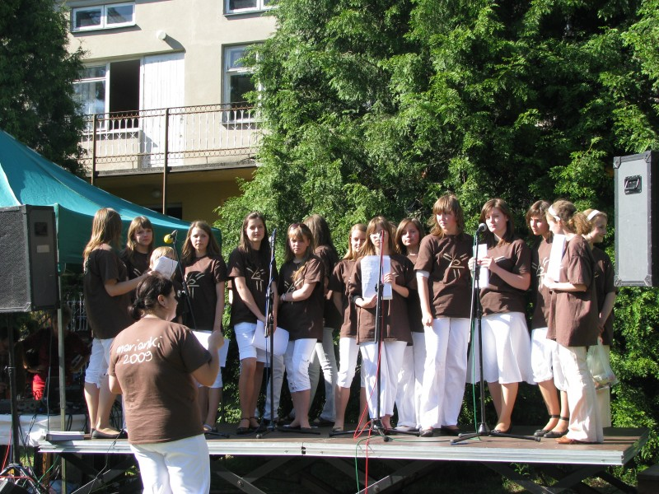
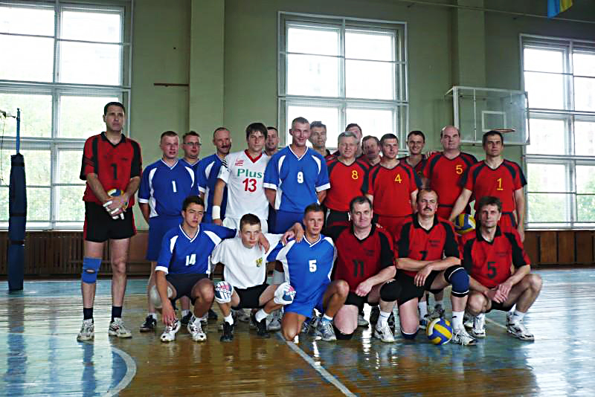
Wsparcie działalności grup nieformalnych: Sekcja Sportowa „PUMA”, Grupa „U NAS”, Grupa muzyczna „RAPSODIA”

Slide 7
PARTNERSTWO NA RZECZ WZMOCNIENIA POTENCJAŁU ORGANIZACJI POZARZĄDOWYCH I WSPARCIA LOKALNYCH INICJATYW OBYWATELSKICH
Cel główny projektu:
Wzmocnienie potencjału i zwiększenie aktywności 40 organizacji pozarządowych, związków i porozumień pozarządowych oraz nieformalnych grup z terenu powiatu żyrardowskiego oraz skierniewickiego (gm. Bolimów) w latach 2012-2014
Cele szczegółowe:
Zwiększenie dostępu do informacji i doradztwa w obszarze sektora NGO
Zwiększenie kompetencji przedstawicieli trzeciego sektora w zakresie zarządzania NGO
Wsparcie infrastrukturalne dla organizacji
Promocja w środowisku lokalnym i na zewnątrz działań podejmowanych
przez organizacje oraz budowa społecznego zaufania dla trzeciego sektora
Analiza potencjału i diagnoza potrzeb organizacji pozarządowych
z obszaru objętego projektem

Slide 8
Termin realizacji: 01.01.2012 – 31.12.2014
Obszar realizacji:
powiat żyrardowski
powiat skierniewicki (Bolimów)
Lider: Mariański Ruch Inicjatyw Ekonomiczno-Społecznych
Partnerzy:
Powiat Żyrardowski
Gminne Centrum Informacji w Mszczonowie
Lokalna Grupa Działania „Echo Puszczy Bolimowskiej”

Slide 9
Odbiorcy:
przedstawiciele organizacji pozarządowych
przedstawiciele związków i porozumień organizacji pozarządowych
przedstawiciele grup nieformalnych - osób poszukujących porady prawnej, zainteresowanych podjęciem inicjatywy społecznej
przedstawiciele administracji publicznej zainteresowani współpracą z NGO

Slide 10
OFERTA CENTRUM OBEJMUJE:
Doradztwo w zakresie:
1) Księgowości i finansów
2) Zagadnień prawnych, w tym prawa pracy, administracyjnych, podatkowych, rejestracji NGO, Organizacji Pożytku Publicznego, równości szans
3) Zarządzania projektami finansowanymi ze środków publicznych, fundraisingu
4) Zarządzania organizacją pozarządową, promocji i marketingu, sprawozdawczości, budowania strategii organizacji, współpracy
z otoczeniem, w tym administracją publiczną i środowiskiem biznesu, równości szans w zarządzaniu zasobami ludzkimi
Konsultacje: punkty informacyjne, Skype,
e-mail (konsultacje@inicjatywa.info.pl).

Slide 11
Działania informacyjne:
Punkty informacyjne
Serwis internetowy www.inicjatywa.info.pl
Organizacja pikników
Wydawanie lokalnej gazety „INICJATYWA. Społeczny Kurier Mazowsza Zachodniego”
Udostępnienie infrastruktury na potrzeby działalności NGO -
dostęp do sprzętu biurowego, pracowni komputerowej, sali dydaktycznej z projektorem/ekranem; usługi telefoniczne, internetowe i biurowe

Slide 12
Organizacja szkoleń, warsztatów i kursów:
Warsztaty: Budowanie i zarządzanie zespołem, pozyskiwanie
i aktywizacja członków organizacji ; Wolontariat w NGO; przygotowanie projektu na potrzeby lokalne, w tym monitoring i ewaluacja
Szkolenia: Księgowość i finanse; Zagadnienia prawne w NGO (prawo pracy, administracyjne, podatkowe); Równość szans; Prowadzenie firmy w oparciu o zasady ekonomii społecznej, w tym działalność odpłatna
i gospodarcza w NGO; Źródła finansowania działalności NGO oraz zarządzanie projektami metodą PCM; Budowa strategii organizacji
Kursy: Realizacja projektów międzynarodowych – szkolenie oraz kurs języka angielskiego w zakresie słownictwa projektowego

Slide 13
Organizacja wyjazdów studyjnych:
wizyta w Nidzicy: „Lokalny produkt turystyczny” – Przedsiębiorstwo
Społeczne „Garncarska Wioska”
wizyta - Bieszczady: Wizyta studyjna w miejsc. Dybawka k. Krasiczyna,
Kuńkowce oraz Bircza (woj. podkarpackie)
Ponadto zaplanowane działania obejmują:
Opracowanie i wdrożenie programu współpracy z ośrodkiem wsparcia
ekonomii społecznej
Badanie potencjału, potrzeb, oczekiwań i barier lokalnych organizacji

Slide 14
Personel projektu:
Elwira Koprowska-Skalska - koordynatorka projektu
Dominika Zawalidroga - asystentka projektu
Aleksandra Wiernikowska - specjalistka ds. rozliczeń
Kinga Madej - specjalistka ds. informacji
Katarzyna Niewczas - specjalistka ds. informacji

Slide 15
PUNKTY INFORMACYJNE:
Mariański Ruch Inicjatyw Ekonomiczno-Społecznych
(Biuro Projektu)
ul. Króla Jana Sobieskiego 1, 96-330 Puszcza Mariańska
tel./faks: 46/831-81-09
e-mail: centrum@inicjatywa.info.pl
Starostwo Powiatowe w Żyrardowie
ul. Bohaterów Warszawy 4 (budynek Zespołu Szkół nr 1)
Gminne Centrum Informacji w Mszczonowie
ul. Żyrardowska 4
Lokalna Grupa Działania „Echo Puszczy Bolimowskiej”
biuro w Bolimowie: Gminny Ośrodek Kultury, ul. Łowicka 9
biuro w Wiskitkach: Gminny Biblioteka Publiczna, ul. Kościuszki 25
(budynek Gimnazjum i Liceum)
www.inicjatywa.info.pl

Slide 16

SERDECZNIE ZAPRASZAMY
DO WSPÓŁPRACY

